Slide 1

PROTOTIPO APP
INVERTALINE
3J sOFT

Slide 2
Índice
Login.
Opciones de Sistema.
Ingreso de Producto.
Eliminar Producto.
Reporte de Productos.
Listar Productos.
Modificar Productos.

Slide 3
Logo

Slide 4
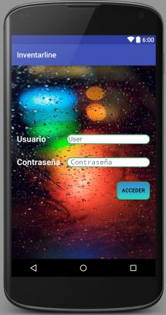
loGIN

Slide 5
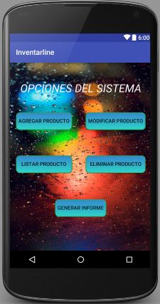
OPCIONES DEL SISTEMA

Slide 6
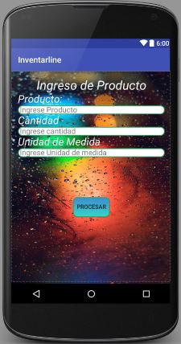
Ingresar un producto

Slide 7
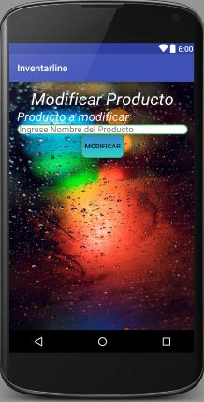
Modificar producto

Slide 8
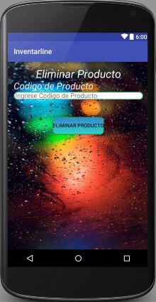
Eliminar PRODUCTO

Slide 9
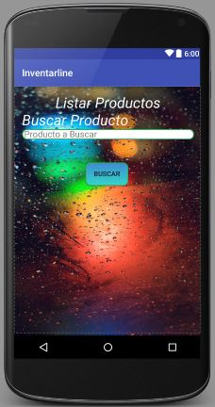
Listar de productos

Slide 10
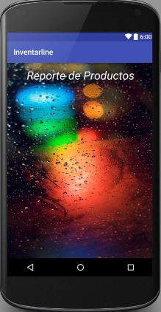
Reporte de productos

Slide 11
Prototipo base de datos
INVERTALINE
3J sOFT

Slide 12
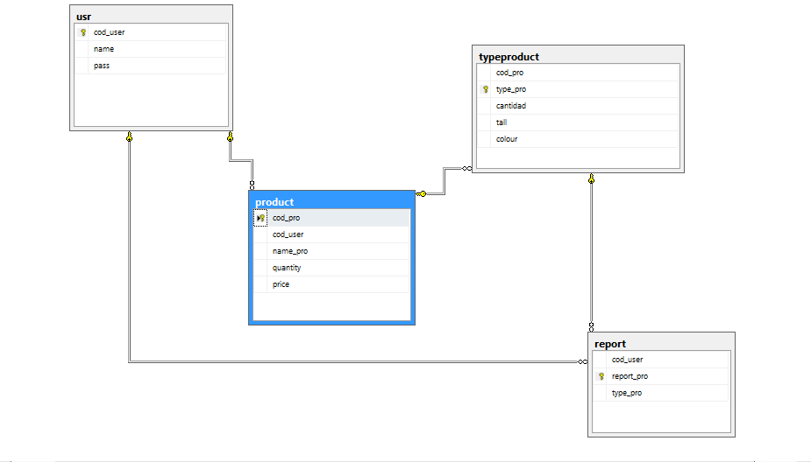
Base de datos

